Slide 1

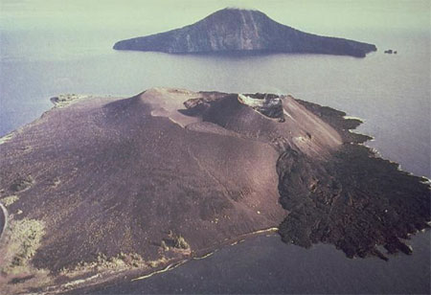
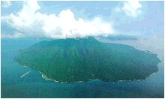
群落的演替
1883年8月7日 喀拉喀托火山爆发

Slide 2
问题探讨
2.提示：火山爆发后环境条件发生了变化。在火山爆发中，有些物种可能会绝灭；在恢复过程中外来新物种可能会进入。群落结构因此而发生了变化，一般不能恢复原来的群落结构。

Slide 3
随着时间的推移，一个群落被另一个群落代替的过程，就叫做演替。

Slide 4
群落演替就是
群落发生根本性质的变化
优势种群发生了更替

Slide 5
在群落演替过程中，一些种群取代另一些种群是指优势取代，而不是“取而代之”

Slide 6
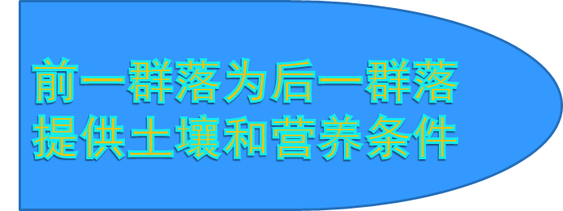
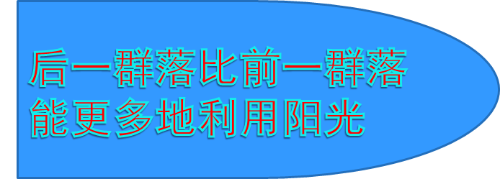
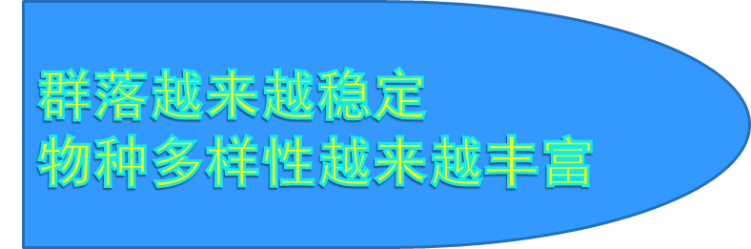
旱生演替的主要阶段
①地衣阶段
②苔藓阶段
③草本阶段
④灌木阶段
⑤乔木阶段

Slide 7
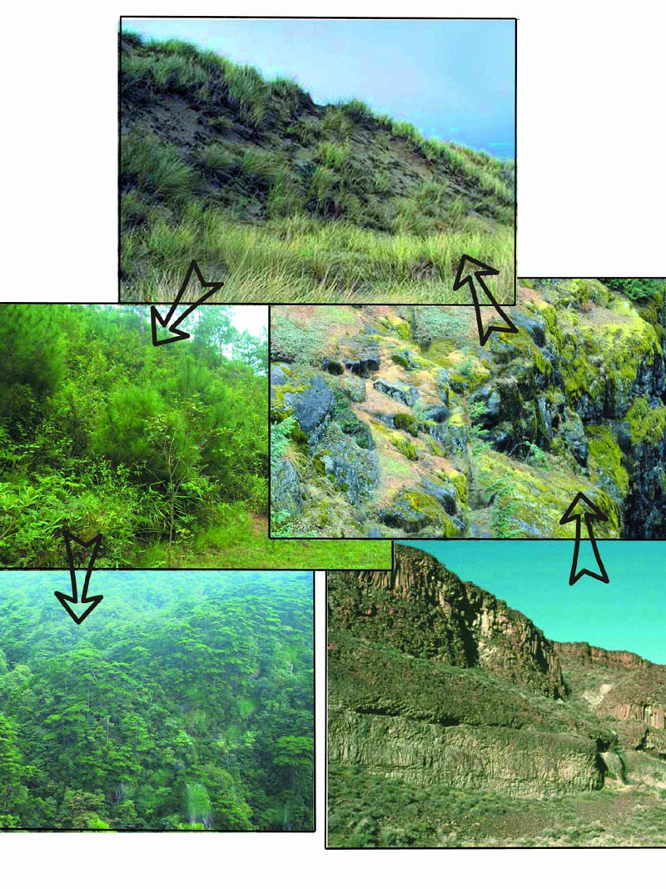
思考与讨论P78
地衣积累起了有机物，为苔藓的生长提供了条件。苔藓高于地衣能获得更多的阳光，处于优势地位，其结果是逐渐取代了地衣
因为苔藓和草本植物无法直接从裸岩中获取养分，而地衣可以通过分泌有机酸而从裸岩中获取养分

Slide 8
先锋植物——初生演替中第一批物种，如地衣、苔藓
顶极群落——群落演替的最高阶段，如森林群落
物种进一步多样化，群落演替相对稳定

Slide 9
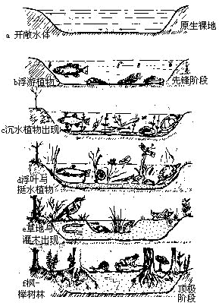
水生演替的主要阶段
①浮游植物阶段
②沉水植物阶段
③浮水植物阶段
④挺水植物阶段
⑤湿生草本阶段
⑥草地灌木阶段
⑦乔木植物阶段

Slide 10
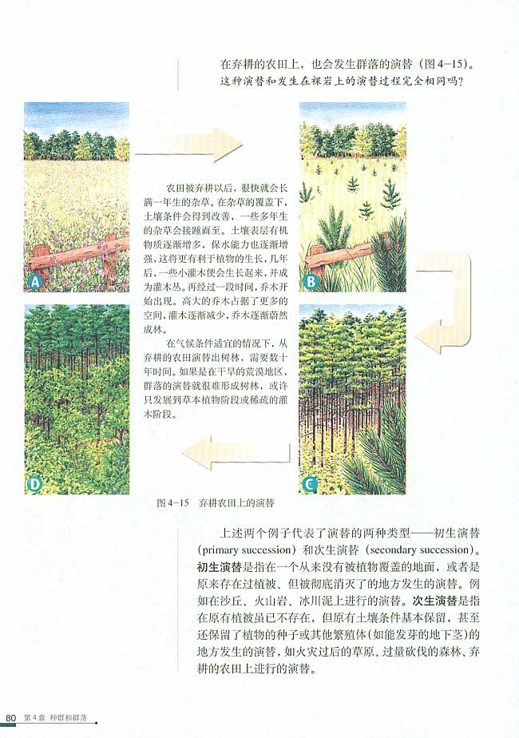
弃耕农田上的群落演替
①一年生杂草
②多年生杂草
③小灌木
④灌木丛
⑤乔木
⑥树林
在干旱的荒漠地区很难形成

Slide 11
一 群落演替的类型
旱生演替
水生演替
弃耕农田演替
------
按演替发生的场所分
初生演替
次生演替
按演替发生的起点分

Slide 12

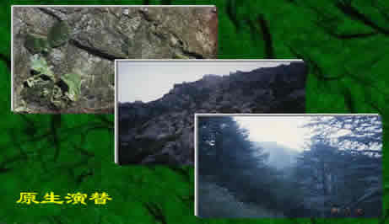
在从来未被植物覆盖或原来存在过植被、但被彻底消灭了的地方发生的演替。
举例：
从裸岩、沙丘、冰川、火山岩上开始的演替

Slide 13

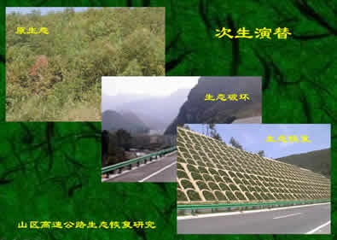
在原有植被虽已不存在，但原有土壤条件基本保留，甚至还保留了植物的种子或其他繁殖体（如能发芽的地下茎）的地方发生的演替。
举例：
火灾过后的草原
过量砍伐的森林
弃耕的农田

Slide 14
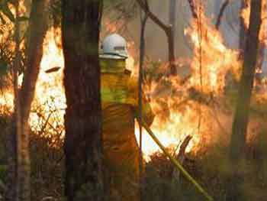
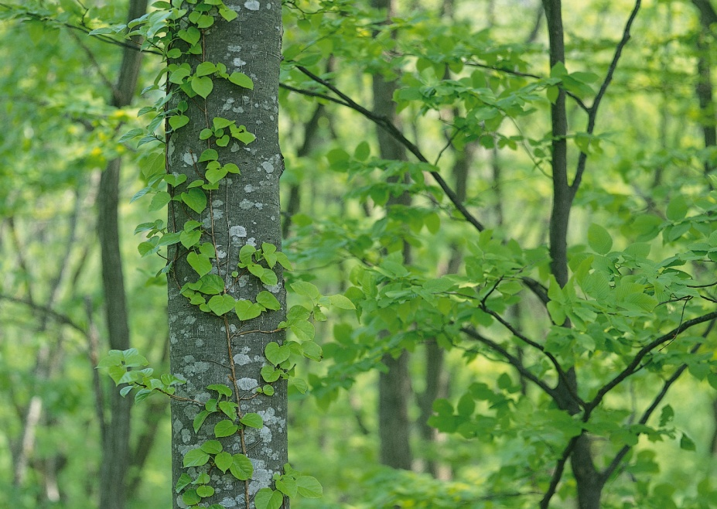
群落的火烧演替

Slide 15
火烧演替的过程
具地下茎的禾草
杂草
灌草丛
灌木
森林

Slide 16
次生演替过程不是从一无所有开始的，原来群落中的一些生物和有机质仍被保留下来，附近的有机体也容易侵入。因此，次生演替比初生演替更为迅速。 如火烧演替、弃耕演替、放牧演替等

Slide 17
二、人类活动对群落演替的影响
1、自然因素 ：
2、人为因素
砍伐森林、填湖造地、捕杀动物
封山育林、治理沙漠、管理草原
人类活动往往使群落演替按照不同于自然演替的 速度和方向进行

Slide 18
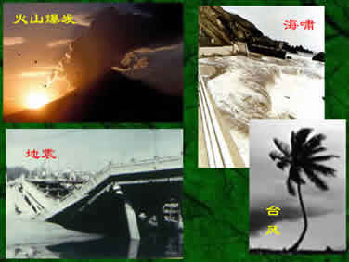

Slide 19
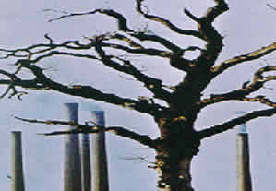
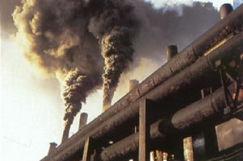
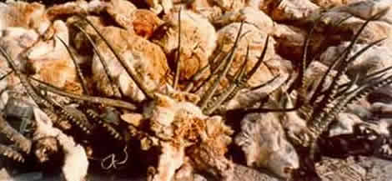
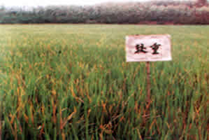
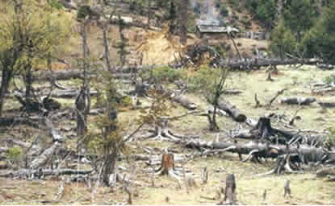
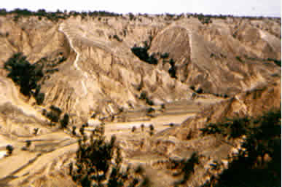

Slide 20
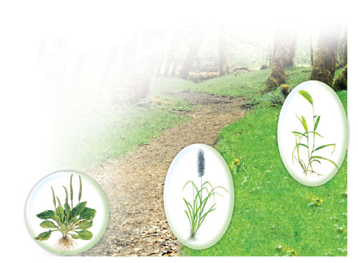
思考与讨论P81
从耐践踏而言，车前草最强，狼尾草次之，狗尾草最弱；
从竞争角度看，在远离人践踏的地方，茎秆较高的狗尾草优先获得阳光，车前草等处于劣势。

Slide 21
三、群落演替原因
群落内部环境（种内关系和种间关系）的变化是群落演替的根本原因，是动力
群落发展初期，其内部环境一般总是有利于优势种群的发展，而以后，环境就会越来越不利于原先的优势种群，从而为新物种的入侵、为群落演替创造了条件

Slide 22
退耕还林、还草、还湖
为什么大面积围湖造田是洪灾频繁发生的原因之一？
大面积围湖造田，使湖面大大缩小，减小了蓄洪容积，降低了蓄洪能力，导致洪灾频繁发生。

Slide 23
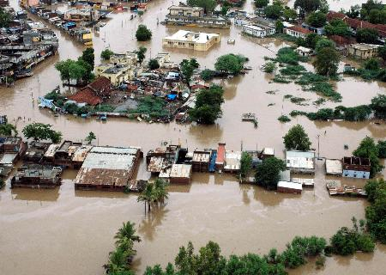
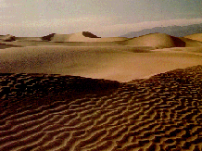

Slide 24
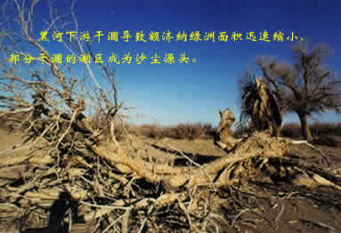
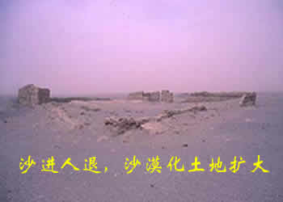

Slide 25
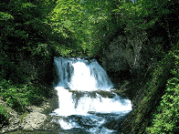
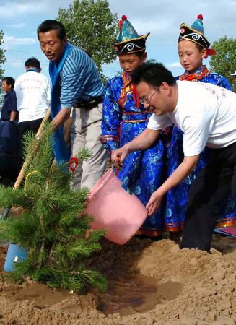
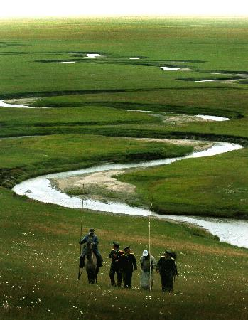

Slide 26
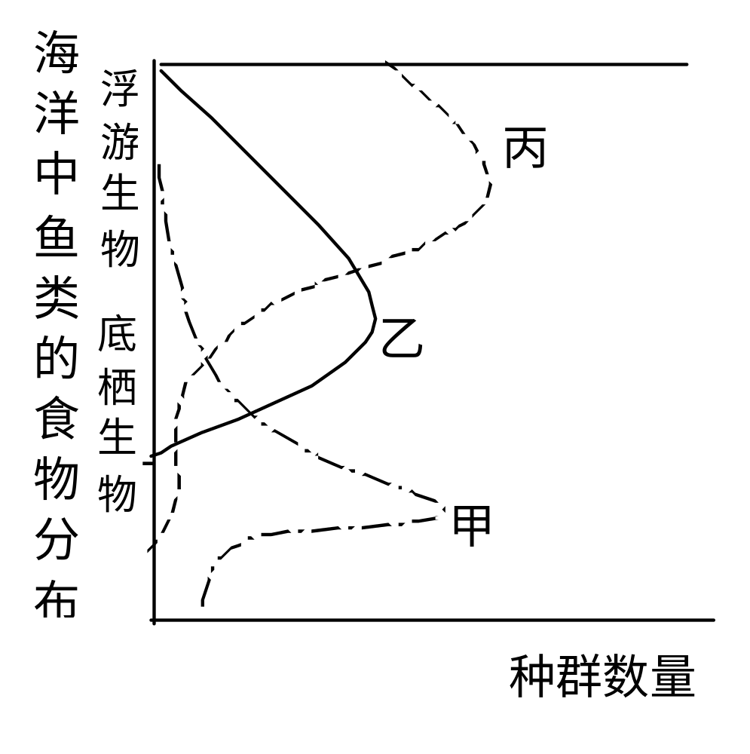

下图纵向表示海洋不同深度中鱼类的食物分布状况，曲线甲、乙、丙分别表示三种鱼的数量变化。下列对此图的分析，错误的是
A.海洋中的鱼类具有垂直分层现象
B.此图表明鱼类对食物的竞争状况
C.此图表明海洋中鱼类的捕食状况
D.此图表明海洋中鱼类的共生关系

Slide 27

D
系列哪项不是群落演替的趋势（ ）
A. 生物种类越来越多
B. 种间关系越来越复杂
C. 有些物种可能灭绝
D. 生物种类越来越少
下列4种群落类型中，哪些是以一年生植物占 优势的群落类型（ ）
A．极地苔原 B．温带草原
C．热带雨林 D．常绿阔叶林
B

Slide 28
一个湖泊经历了一系列的演替阶段后，可演变为一个森林。在演替过程中首先出现的是（ ）
A．沼泽 B．草甸
C．草原 D．森林
A
哪一项演替属于初生演替（ ）
A．从湖底开始的水生演替
B．草原的放牧演替
C．农田弃耕后的恢复演替
D．砍伐森林的恢复演替
A

Slide 29
3．（双选）关于演替的说法正确的是
A．演替是群落根本性质发生变化的现象
B．只有群落的结构受到外界因素干扰或破坏，才会出现群落的演替
C．其过程只要不遭到人类破坏和各种自然力的干扰，总趋势是会导致物种多样性的增加
D．初生演替一般都比次生演替进行得快

Slide 30
练习P_{82～83} 基础题
1.（1）×；（2）√。
2. D。 3.C。
4.水生演替系列实际上是湖沼池塘填平的过程，这个过程是从湖泊池塘的边沿向中央水面逐渐推进的。因此有时我们可以在离岸不同距离的地方看到处于同一演替系列中不同阶段的几个群落，这些群落都围绕着湖中心呈环状分布，并随着时间的变化改变起始位置。每一个群落在发展的同时都在改变这环境条件并创造着新的环境条件。一个新的群落迟早会在原有群落的基础上产生出来。

Slide 31
自我检测的答案和提示
一、概念检测
1.（1）×；（2）×；（3）√；
（4）√；（5）×。
2.（1）D； （2）D； （3）C。
二、知识迁移
1.（1）从图中可知，鸽的种群密度较小易受鹰的攻击，种群密度较大则鹰的攻击成功率就较低。（2）起初出现数量增加，以后可能趋于稳定。
2.这是群落演替的结果。因为柳树较高大，占据更多的空间和阳光。与草莓相比，它具有生长的优势，所以柳树能迅速繁殖起来，而草莓得不到生长所需的阳光，难以成片生长。

Slide 32
三、技能应用
最有代表性的样方应该是最接近平均数的样方，可通过目测直接作出判断。取多个样方时，应兼顾种群密度高、适中和低这三种情况，分别计数，然后计算出平均值。

Slide 33
四、思维拓展
1.是由于人类活动的影响，例如农药对环境造成污染，人们的捕捉等。
2.害虫数量会增多，土壤生态环境破坏，土质变差；农民对化肥、农药的依赖性增强，生产成本较高，收入降低。
3.按此趋势，30年后，稻田对人类活动的依赖性（尤其是化肥、农药等）将越来越强，稻田群落变得更为单一、脆弱。
4.这是人类按照自然规律进行的创造，其目的是借助于自然群落中生物之间的关系，使人类的活动在满足人类需求的同时，也有益于环境。

